Slide 1
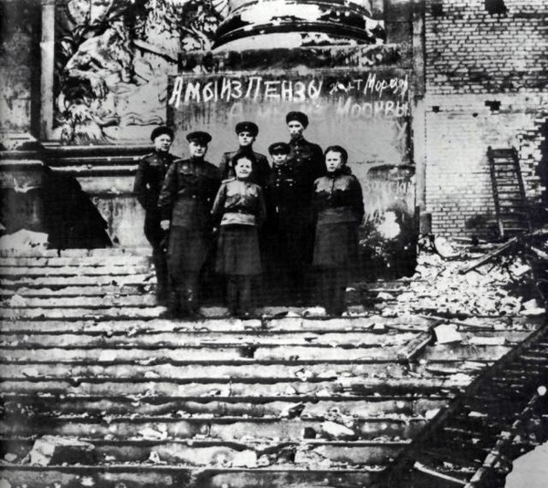
ПРОСВЕТИТЕЛЬСКИЙ ПРОЕКТ «ПАМЯТЬ И ГОРДОСТЬ В СЕРДЦАХ ПОКОЛЕНИЙ» НИКОЛЬСКИЙ РАЙОН
Законодательное Собрание Пензенской области

Slide 2
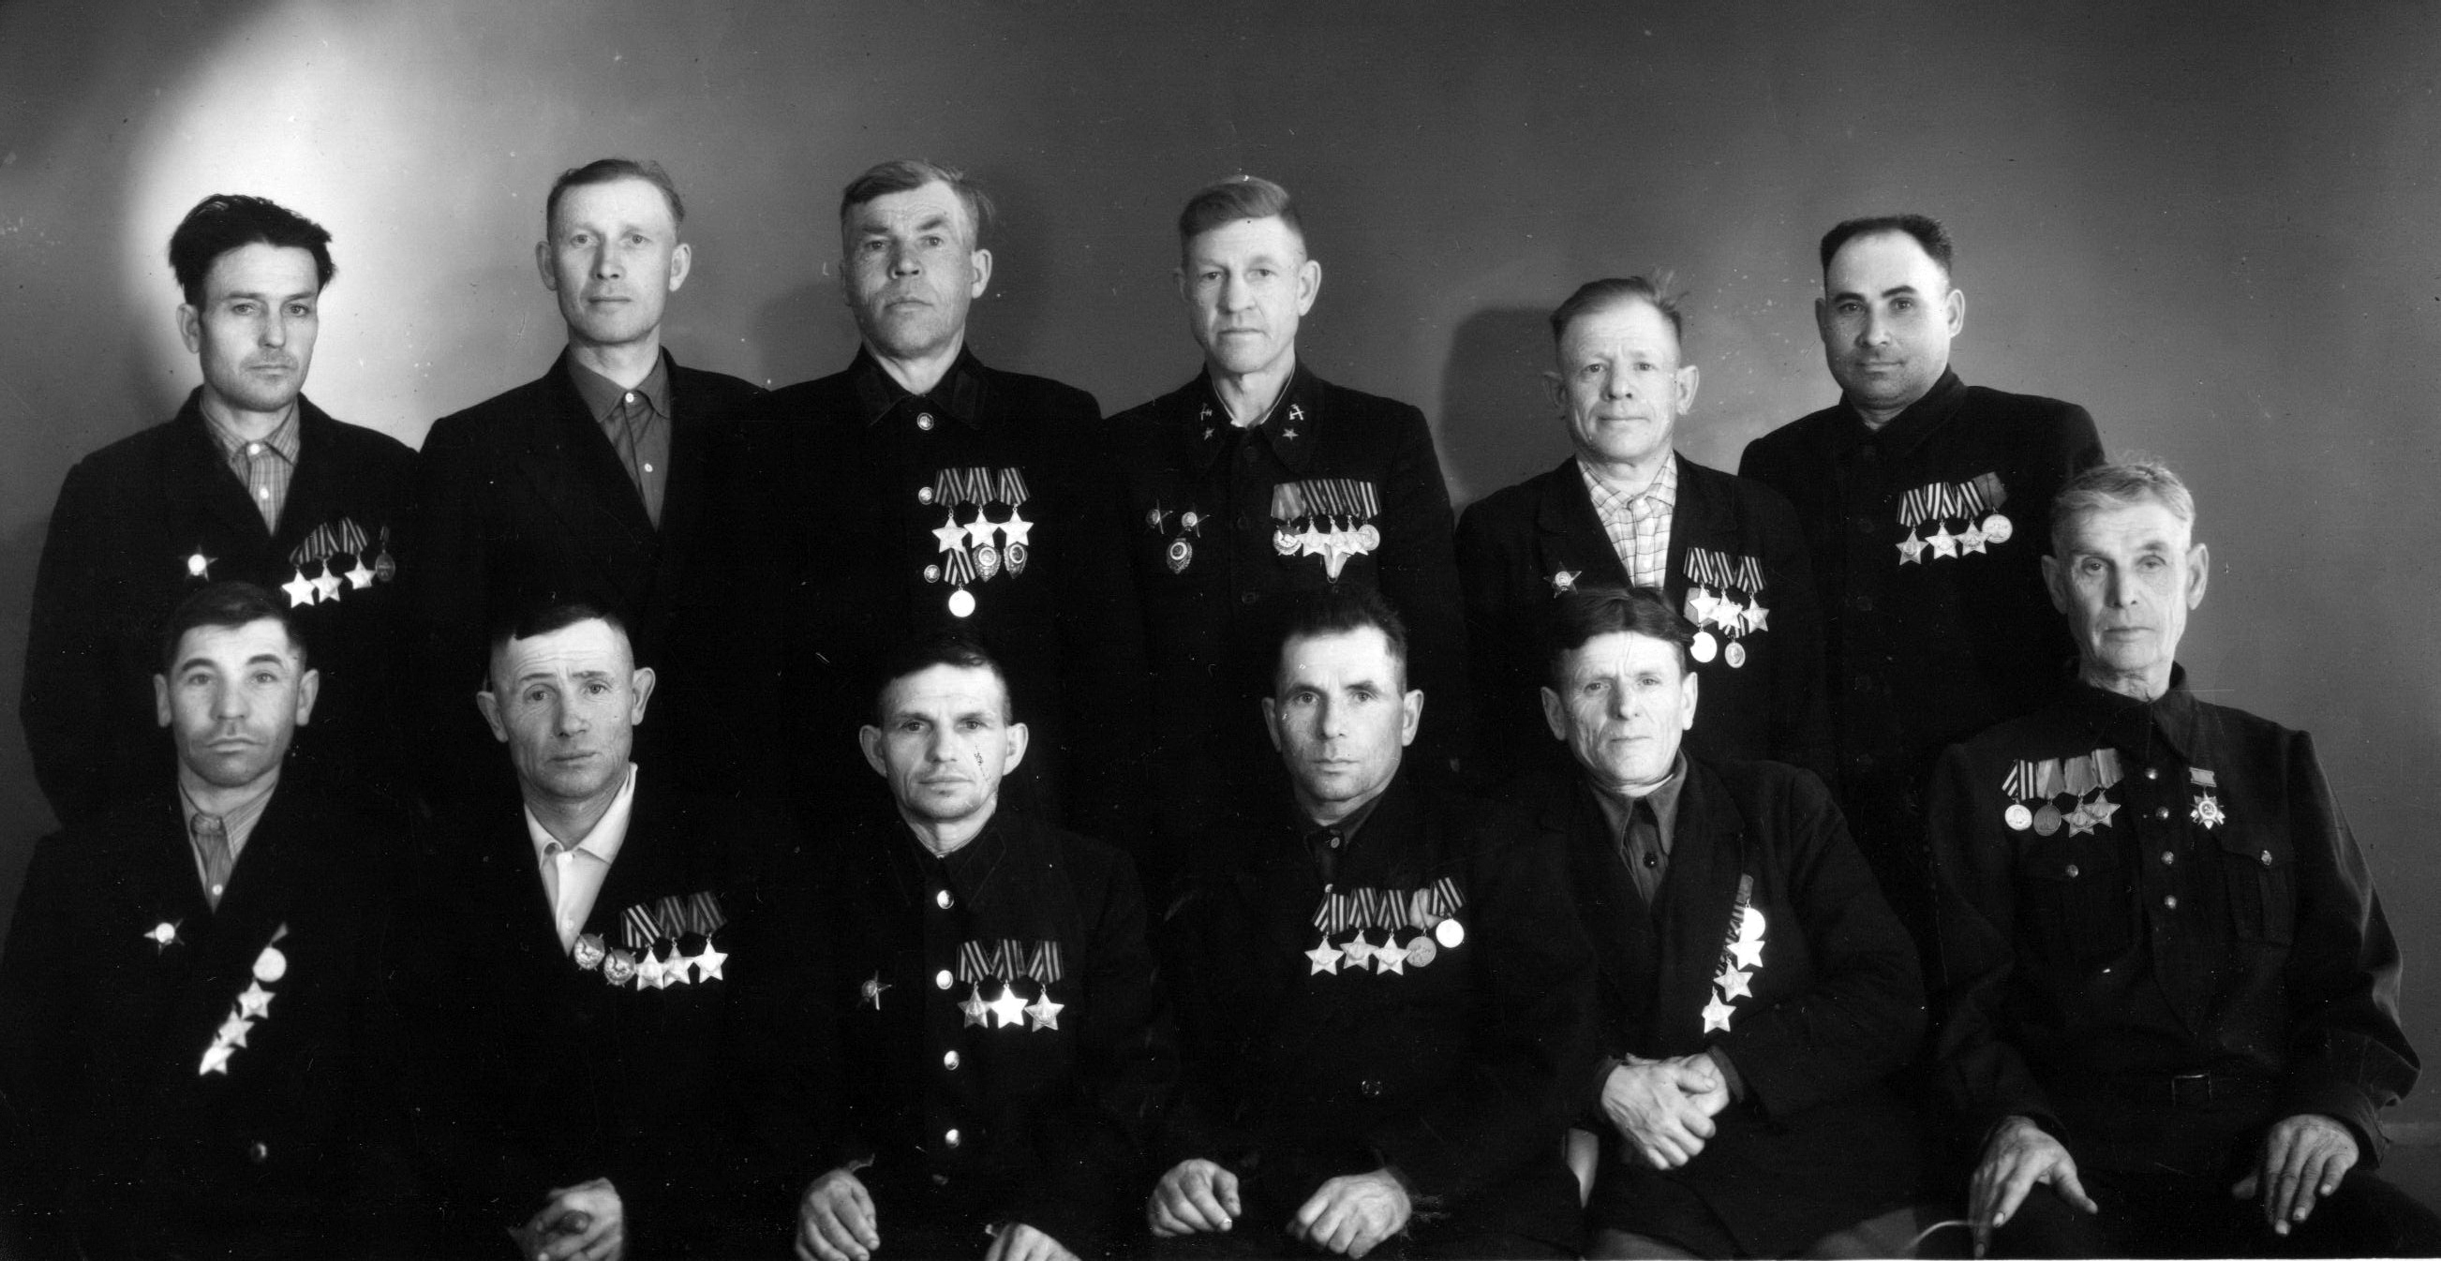
ГЕРОИ РОДИНЫ –
НАШИ ЗЕМЛЯКИ

Slide 3
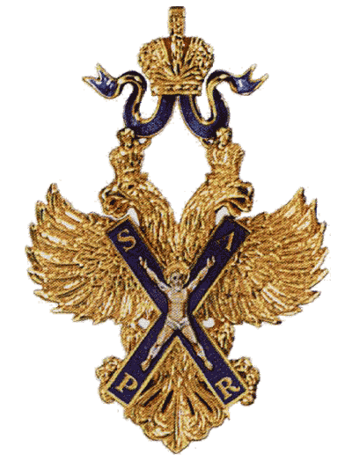
Императорский орден
Святого апостола Андрея Первозванного
Первый по времени учреждения российский орден, высшая награда Российской империи до 1917 года.
Первым кавалером ордена стал дипломат Фёдор Головин в 1699 году, который имел вотчину в с. Ломовка Пензенской губернии.
В 1998 году орден был восстановлен как высшая награда Российской Федерации.

Slide 4
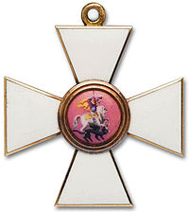
Первая Георгиевская награда
Императорский Военный орден Святого Великомученика и Победоносца Георгия (Орден Святого Георгия).
Утвержден 26 ноября 1769 года. Восстановлен Указом Президента РФ 8 августа 2000 г. На мраморных плитах Георгиевского зала Московского Кремля высечено 11 тысяч имен награжденных.
Орден имел 4 степени
Полных Георгиевских кавалеров - 4 (все фельдмаршалы)
Трижды Георгиевских кавалеров - 3 полководца.
Кавалеров 3-й ст. - выявлено 6 пензенцев
Кавалеров 4-й ст - выявлено 57 пензенцев

Slide 5
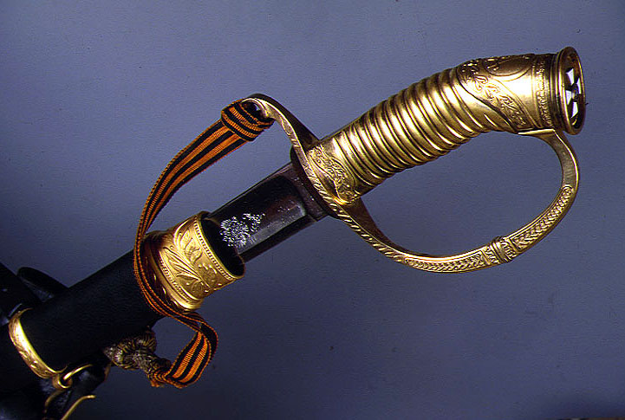
Золотое оружие «За храбрость»
Наградное оружие в Российской империи в 1807-1917 гг., причисленное к статусу государственного ордена. В 1913 г. официально введено как Георгиевское оружие.
«Жалуется оно генералам, штаб- и обер-офицерам за выдающиеся воинские подвиги, требующие несомненного самопожертвования». За время первой мировой войны золотое Георгиевское оружие с надписью «За храбрость» получили 8 пензенцев

Slide 6
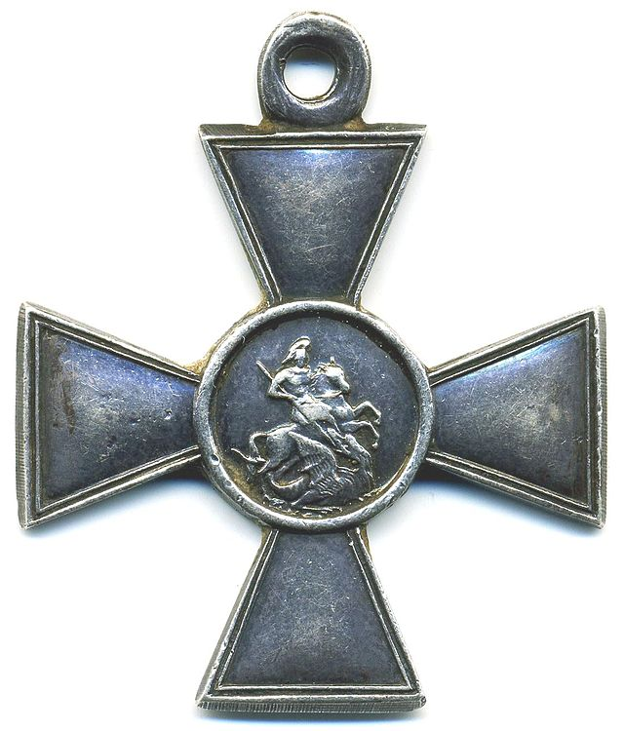
Знак отличия военного ордена
(Георгиевский крест)
Для награждения нижних чинов (солдат и унтер-офицеров) за выдающуюся храбрость в бою против неприятеля в 1807 г. был установлен, Знак отличия Военного ордена в форме Георгиевского креста.
B статуте 1913 г. закреплено официальное название Георгиевский крест. При учреждении солдатский крест степеней не имел. В марте 1856 г. царским указом введены 4 степени, награждение которыми производилось последовательно. С 1914 до 1917 гг. было вручено (то есть в основном за подвиги в Первой мировой войне) 1 млн. 589 тыс. крестов разных степеней.
Удалось выявить 14 полных Георгиевских кавалеров-пензенцев

Slide 7
Звание Героя Советского Союза
16 апреля 1934 г. ЦИК СССР учредил почетное звание Героя Советского Союза - высшую степень отличия для лиц, которые имеют выдающиеся заслуги, связанные с совершением героиче­ского подвига.
Указом Президиума Верховного Совета СССР от 1 августа 1939 г. для Героев Советского Союза учреждена медаль «Золотая Звезда», которая вместе c орденом Ленина вручалась награжденным.
Память о Героях Советского Союза и Георгиевских кавалерах, связанных с Пензенским краем, увековечена в названиях населенных пунктов.

Slide 8
ГЕРОЕВ ИМЕНА ПОСЁЛКИ ОБРЕЛИ

Slide 9
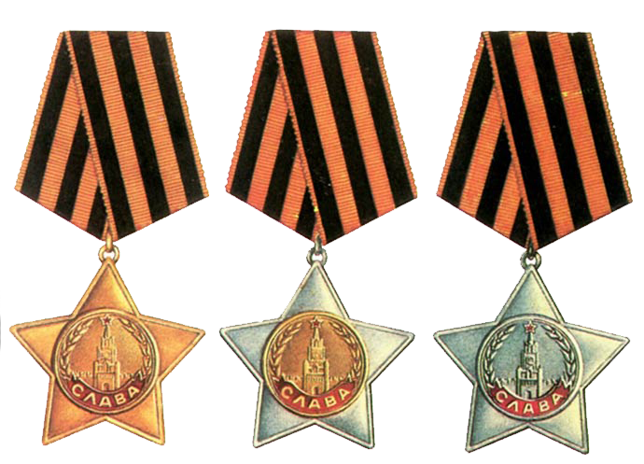
Кавалеры Ордена Славы
8 ноября 1943 года в СССР был учрежден трехстепенный (1, 2 и 3 ст.) Орден Славы для награждения лиц рядового и сержантского состава. При его введении было решено обратиться к славным боевым традициям прошлого - к знакам отличия военного ордена - Георгиевским крестам. Преемственность вводимой новой награды подчёркивалась прежде всего - тем, что для Ордена Славы была взята георгиевская лента.

Slide 10
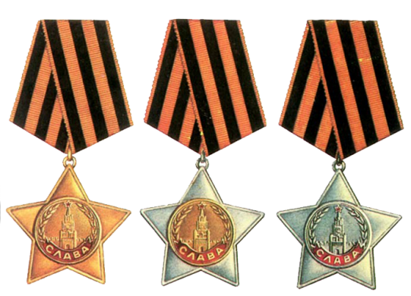
Полными кавалерами ордена Славы стали 49 пензенцев
Орден Славы 1-й ст. первым в СССР получил Николай Залетов — уроженец Сердобска

Slide 11
Звание Героя Российской Федерации
22 марта 1992 г. было установлено звание Героя России — высшее звание, присваиваемое за заслуги перед государством и народом, связанные с совершением геройского подвига.
Этого звания удостоены более 1000 человек, в том числе летчик-космонавт Самокутяев Александр Михайлович уроженец Пензы.

Slide 12
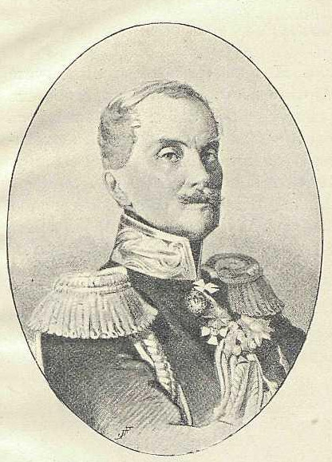
Помещик села Серман
В 1812 г. участвовал в сражениях при Бородино, Тарутино и Малоярославцем; в 1813-14 г. - при Люцене, Моцене, Бауцене, Лейпцигом, награжден орденами Св. Анны 4-й ст. и Св. Владимира 4-й ст.
В русско-турецкой войне 1828-29 гг. сыграл главную роль при героической обороне Баязета, был ранен и награжден орденом Св. Георгия 3-й ст.
В 1831 г. состоял при штабе генерал- фельдмаршала И.И. Дибича-Забалканского, попал в плен к полякам и пробыл там 2,5 месяца. В 1831-48 гг. служил в Польше, в 1849 г. участвовал в военной помощи австрийцам. Во время Восточной войны командовал резервной армией в Галиции.
С 1856 г. - Варшавский военный генерал-губернатор, член Государственного Совета
ПАНЮТИН
Федор Сергеевич
Генерал-адъютант

Slide 13
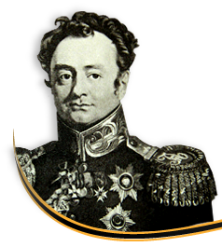
Штурмовал Прагу в 1794 г., в Швейцарском походе был тяжело ранен при Сен- Готарде, командуя стрелками. Наградами за офицерскую доблесть были орден Св. Георгия 4-й ст. (январь 1795 г.) и чин генерал-майора. В 1808 г. назначен командиром дивизии в Финляндии, а в 1809 г. возглавил переход Северной колонны русских войск из Финляндии в Швецию. Был ближайшим сотрудником Александра I и всегда находился в его свите.
В 1811 г. возглавил 4-й пехотный корпус в составе 1-й Западной армии М.Б.Барклая де Толли. Участвовал в заграничных походах, сражался под Бриенном, Фер-Шампенуазе и Париже. В 1814 г был единственным российским комиссаром, который сопровождал Наполеона на остров Эльба.
ШУВАЛОВ
Павел Андреевич
21.05.1776 - 1.12.1823
Граф, генерал-лейтенант

Slide 14
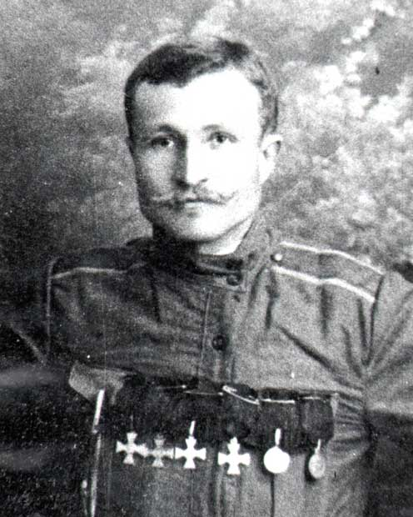
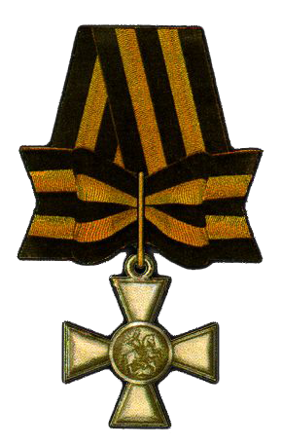
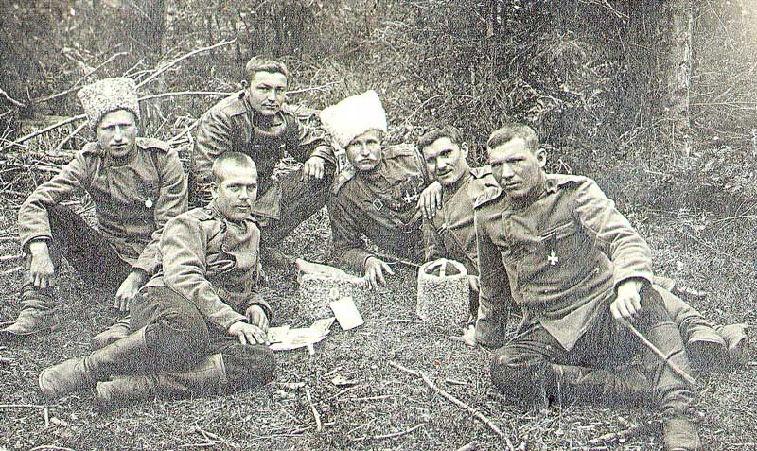
Уроженец села Коржевка
Подпрапорщик команды связи 83-го пехотного Самурского полка.
Участник Первой мировой войны.
ПОТАШОВ
Павел Елисеевич
(1888-1946)
Полный Георгиевский кавалер
П. Поташов в центре в белой папахе

Slide 15
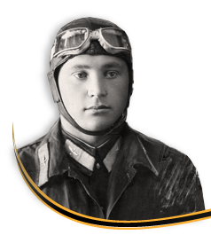
Родился 1 июня 1913 г. в деревне Покровка
Лейтенант Константин Анохин 6 июля 1941 г. вылетел по тревоге на самолёте Як-1, вступил в воздушный бой с 5 вражескими бомбардировщиками. Уничтожил один из них, но сам был подбит.
Горящий самолёт направил на танковую колонну противника в районе села Зубово (Витебская область).
Звание Героя Советского Союза присвоено 22 июля 1941 г. посмертно
Анохин
Константин
Ефремович
Командир звена 170-го истребительного авиационного полка

Slide 16
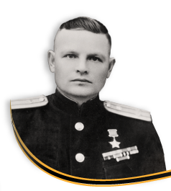
Родился 20 апреля 1922 года в селе Маис
Старший лейтенант Николай Антошкин отличился в бою 22 января 1945 года в районе населенного пункта Эрленбуш
(Польша). Его эскадрон, совершив манёвр, захватил населенный пункт и удержал его.
24 января 1945 года эскадрон первым в полку форсировал реку Одер юго-западнее Катовице и отбил все контратаки противника.
Звание Героя Советского Союза присвоено 27 июня 1945 года.
Антошкин
Николай Павлович
Командир эскадрона 5-го гвардейского кавалерийского полка гвардии

Slide 17
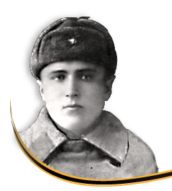
Родился в 1924 года в селе Междуречье
Одним из первых в батальоне 26 сентября 1943 г. переправился через Днепр в районе села Студенец (Черкасская область).
2 октября 1943 года при отражении контратаки противника, когда последний расчёт вышел из строя, лёг за станковый пулемёт и уничтожил много вражеских солдат. В этом бою погиб.
Звание Героя Советского Союза присвоено 25 октября 1943 г посмертно
Бирюков
Константин Михайлович
Командир взвода 71-го стрелкового полка, младший лейтенант

Slide 18
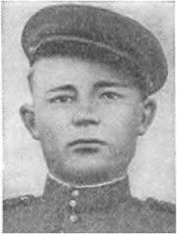
Родился в 1924 году в селе Вичкилей
31 июля 1944 года в районе насёленного пункта Махув (5 километров южнее города Тарнобжега, Польша) его отделение, находясь постоянно под огнём противника, быстро собрало паромы для переправы танков. В течение полутора суток было переправлено 48 танков. С 6 по 8 августа под непрерывным воздействием вражеской авиации работал на строительстве 60-тонного моста через Вислу в районе города Баранув-Сандомерски.
БОРИСОВ
Михаил Павлович
Командир отделения
18-го отдельного моторизованного понтонно-мостового батальона
Звание Героя Советского Союза присвоено 10 апреля 1945 г. Награжден орденами Ленина, Красной Звезды.

Slide 19
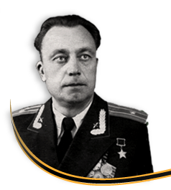
Родился 28 августа 1921 г. в посёлке Сура
Проявил мужество и самоотверженность в боях за железнодорожные станции Оредеж и Мшинская (Ленинградская область). Группа разрушила станционные пути, уничтожила много вагонов с боеприпасами и техникой врага, освободила из фашистской неволи около 1,5 тысяч граждан. Отличился также в боях с карателями 18 ноября и 8 декабря 1943 года в районе г. Луга
ВИНОКУРОВ
Александр Архипович
Командир группы подрывников
Звание Героя Советского Союза
присвоено 2 апреля 1944 года.

Slide 20
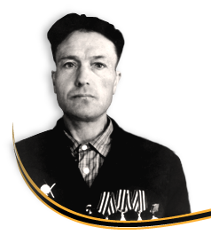
Родился 2 ноября 1917 года
в деревне Заречная
На фронте в Великую Отечественную войну с августа 1941 года. Наводчик орудия 625-го артиллерийского полка. Награжден орденом Славы 1 ст.
Кавалер ордена Славы трех степеней
ГРОМКОВ
Сергей Фёдорович

Slide 21
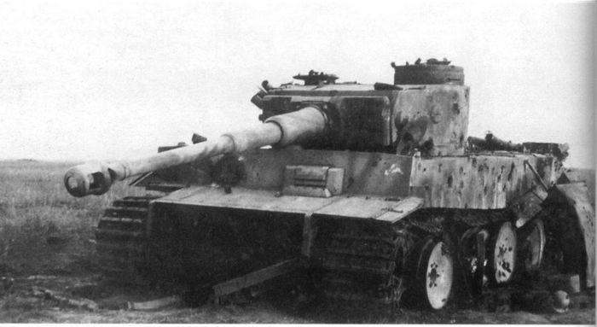
Младший сержант Громков 26 марта 1944 г. у дер. Середкина-Слепни (Псковская область) при овладении переправой через реку Великая подавил огонь двух дзотов, чем способствовал захвату и удержанию плацдарма на другом берегу реки. Награжден орденом Славы 3 степени. Наводчик орудия Громков 31 января -1 февраля 1945 г. около населенного пункта Зергиттен (8 км от г. Кенигсберг) вместе с расчетом подавил вражескую огневую точку, отразил несколько контратак противника. Награжден орденом Славы 2 ст.. Громков 13-15 апреля 1945 г. у населенного пункта Койенен огнем орудия поразил 2 пулемета и более 20 немцев, разрушил 2 блиндажа. Отражая контратаку, подбил тяжелый танк "тигр" и орудие.

Slide 22
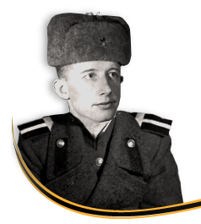
Родился 7 мая 1915 года в селе Базарная Кеньша
В конце апреля 1945 года отличился в боях на подступах к Берлину и в городе, уничтожив значительное количество боевой техники, огневых средств и живой силы противника.
КАТКОВ
Иван Максимович
Исполняющий обязанности командира огневого взвода 54-го лёгкого артиллерийского полка
Звание Героя Советского
Союза присвоено 15 мая 1946 года

Slide 23
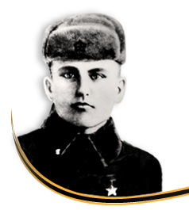
Родился 17 ноября 1918 года в селе Ильмино
Старшина роты 774-го стрелкового полка (222-я стрелковая дивизия, 49-я армия, 2-й Белорусский фронт) старшина Д.М. Климзов 23 июня 1944 года при прорыве обороны противника принял на себя командование взводом, успешно преодолел реку Проня. На захваченном плацдарме в районе деревни Головичи (Могилёвская область) воины взвода уничтожили вражеский дзот, ворвались в траншеи фашистов и заставили их отступить. Лично Д.М. Климзов уничтожил 9 и взял в плен 6 солдат врага. Будучи раненным, не покинул поля боя.
КЛИМЗОВ
Дмитрий Михайлович
Герой Советского Союза
Звание Героя Советского Союза
присвоено 24 марта 1945 года

Slide 24
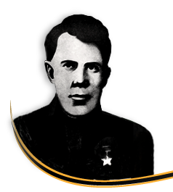
Родился в 1905 году в селе Дальняя Кубасова
30 апреля 1945 года в уличном бою в Берлине, действуя в составе штурмовой группы, разведал пути подхода к заводскому цеху и провёл туда группу. Вор-вавшись в цех, гранатами и огнём из авто¬мата уничтожил несколько гитлеровцев, захватил пулемёт. Когда был ранен Командир штурмовой группы, принял командо¬вание на себя. Бойцы овладели зданием цеха. Звание Героя Советского Союза присвое¬но 15 мая 1946 года. После войны демобилизован. Жил в Никольске. Награжден орденом Ленина, медалями. Умер в 1954 году. Похоронен в Никольске на Варваровском кладбище.
КАШУТИН
Прохор Иванович
Стрелок 990-го стрелкового полка
Звание Героя Советского Союза
присвое¬но 15 мая 1946 года

Slide 25
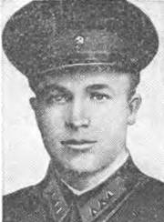
Родился 1 августа 1916 г.
в селе Нижний Шкафт
В боях 4-5 октября 1943 г. подбил с бойцами 2 танка и САУ противника, помогая подразделениям овладеть шоссейной дорогой, 6 октября 1943 года его рота скрытно подошла к селу Анновка (Днепропетровская область) и в рукопашном бою уничтожила свыше взвода гитлеровцев. Погиб в этом бою
МАРФИЦИН
Василий Викторович
Командир роты ПТР 19-го гвардейского воздушно-десантного полка
Звание Героя Советского Союза
присвоено 20 декабря 1943 г. посмертно

Slide 26
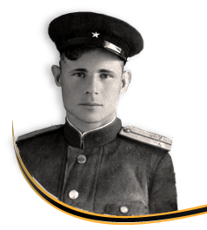
Родился 26 июля 1924 года в селе Гремячевка
После успешного форсирования в середине октября 1944 года реки Дунай организовал захват на плацдарме важной высоты в районе населенного пункта Ритопек (10 км юго-восточнее города Белград, Югославия). В критический момент боя заменил выбывшего из строя командира стрелковой роты. С оставшимися бойцами продолжал удерживать занимаемый рубеж, способствуя переправе через Дунай.
НЕСТЕРОВ
Пётр Андреевич
Герой Советского Союза
Звание Героя Советского Союза присвоено 24 марта 1945 года

Slide 27
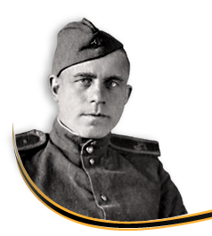
Родился 5 июня 1910 года в селе
Николо-Пестровка (ныне г. Никольск).
Командир САУ 954-го самоходного артиллерийского полка (72-й стрелковый корпус, 5-я армия, 3-й Белорусский фронт) лейтенант С.Д. Сорокин, отражая атаку противника, 15 августа 1944 года уничтожил танк и 3 БТР. 17 августа 1944 года первым вышел на бывшую Государственную границу СССР с Германией в районе деревни Байорайце (Литва), где уничтожил 3 вражеских танка.
СОРОКИН
Сергей Дмитриевич
Герой Советского Союза
Звание Героя Советского Союза присвоено 24 марта 1945 года.

Slide 28
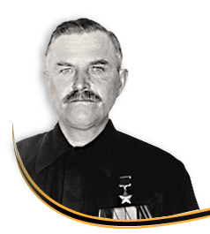
Родился 4 октября 1897 года в селе Красное
В ночь на 26 ноября 1943 года при форсировании Днепра у села Разумовка (Запорожская область) переправил на правый берег десант, 8 пушек и боеприпасы. Участвовал в захвате плацдарма.
СУХАРЕВ
Алексей Яковлевич
Командир отделения 219-го батальона инженерных заграждений
Звание Героя Советского Союза присвоено 22 февраля 1944 года.

Slide 29
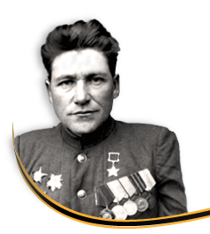
Родился 20 октября 1913 года в
деревне Марьевка
В ночь на 22 ноября 1943 года у деревни Студенец (Гомельская область) под огнём противника проделал 4 прохода в минном поле противника, провёл пехоту, ворвался в траншеи врага, захватил пулемёт, подорвал 2 дзота.
ШИКИН
Николай Михайлович
Командир взвода 127-го гвардейского отдельного саперного батальона
Звание Героя Советского Союза присвоено 15 января 1944 года.

Slide 30
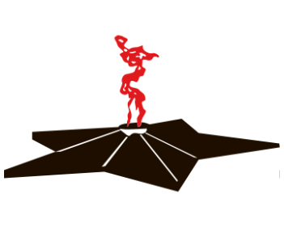
МЫ ПОМНИМ И ГОРДИМСЯ

